Slide 1
Systèmes Hydrauliques et Pneumatiques
Chapitre 02

Slide 2
Chapitre 02
Les pompes et les compresseurs

Slide 3
Les pompes

Slide 4
Classification
Les pompes centrifuges
Les pompes volumétriques

Slide 5
Classification
L’utilisation d’un type de pompes ou d’un autre dépend des conditions d’écoulement du fluide.
De manière générale, si on veut augmenter la pression d’un fluide on utilisera plutôt les pompes volumétriques,
tandis que si on veut augmenter le débit on utilisera plutôt les pompes centrifuges

Slide 6
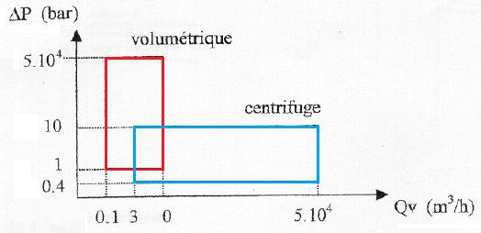
Classification

Slide 7
Les Pompes Centrifuges

Slide 8

Les Pompes Centrifuges
La pompe centrifuge est une machine tournante qui grâce à un rotor à aubes convenablement orientées, augmente l’énergie cinétique et projette à l’aide de la force centrifuge le liquide à la périphérie sur la volute.
A la sortie et à l’aide d’un divergent, une grande partie de l’énergie cinétique se transforme en pression motrice.

Slide 9
Les Pompes Centrifuges
Les pompes centrifuges sont des constructions très simple en version de base. Elles sont essentiellement constituées d’une pièce en rotation le rotor appelée aussi roue ou hélice qui tourne dans un carter appelée corps de pompe ou volute.

Slide 10
Les Pompes Centrifuges
Ces machines comprennent donc :
Un distributeur (arrivée du liquide)
L’ouïe d’aspiration
Le corps de la pompe ou volute
Le refoulement qui va s’élargir
L’ouïe de refoulement

Slide 11
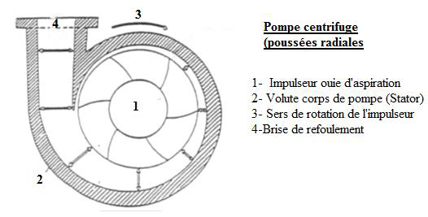
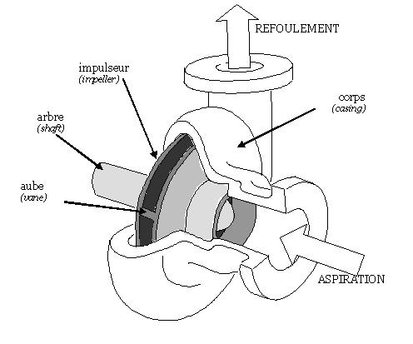
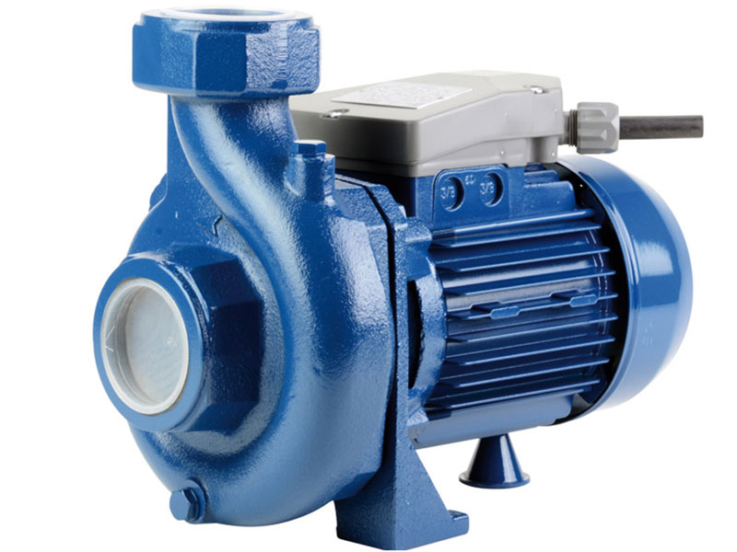

Slide 12
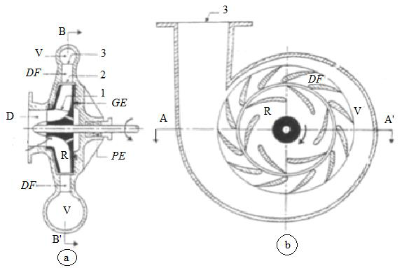


Slide 13
Le principe de fonctionnement

Slide 14
Le principe de fonctionnement
L’aspiration
L’accélération
Le liquide est aspiré au centre du rotor par une ouverture appelée distributeur dont le rôle est de conduire le fluide depuis la conduite d’aspiration jusqu’à la section d’entrée du rotor.
Le rotor transforme l’énergie mécanique appliquée à l’arbre de la machine en énergie cinétique. A la sortie du rotor, le fluide se trouve projeté dans la volute dont le but est de collecter le fluide et de le ramener dans la section de sortie.

Slide 15
Le principe de fonctionnement
L’aspiration
L’accélération
La pompe étant amorcée, c’est à dire pleine de liquide, la vitesse du fluide qui entre dans la roue augmente et par conséquent la pression dans l’ouïe diminue et engendre ainsi une aspiration et maintient l’amorçage
La section offerte au liquide étant de plus en plus grande, son énergie cinétique se transforme en énergie de pression.

Slide 16
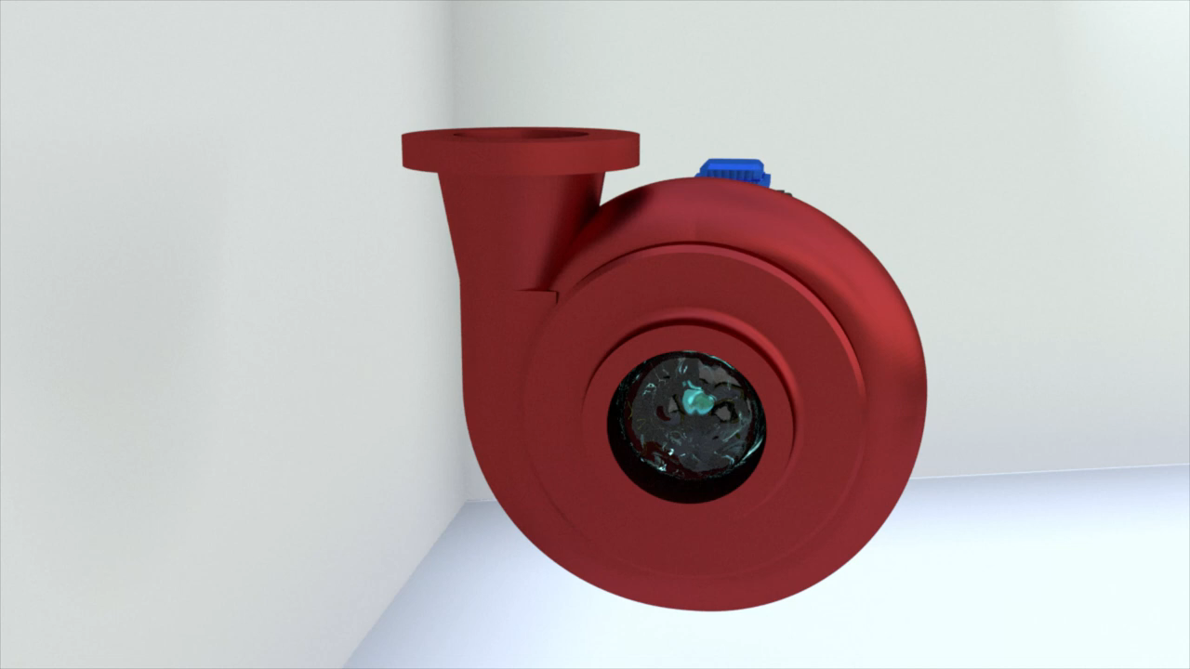

Slide 17
Caractéristiques
Les hauteurs manométriques totales fournies ne peuvent dépasser quelques dizaines de mètres.
Pour dépasser ces valeurs on utilise des pompes centrifuges multicellulaires où plusieurs roues sont montées en série sur le même arbre. Le refoulement d'une des pompes communique avec l'aspiration de la pompe suivante.

Slide 18
Caractéristiques
Il est également possible de coupler en série plusieurs de ces pompes

Slide 19
Caractéristiques
Le rendement est de l'ordre de 60 à 70 %: il est inférieur à celui des pompes volumétriques.
Les pompes centrifuges vérifient des lois (lois de similitude) qui à partir d'une courbe caractéristique établie pour une vitesse de rotation N de la roue de la pompe permettent d'obtenir la caractéristique pour une vitesse de rotation N' quelconque.

Slide 20
Caractéristiques
Si on connaît pour une vitesse N, le débit QvN, la hauteur manométrique totale HtN et la puissance absorbée PN, on sait qu'il existe deux courbes caractéristiques (Ht en fonction de Qv et P en fonction de Qv). Pour la vitesse N' Les lois de similitude permettent de déterminer QvN' , HtN' et PN'

Slide 21
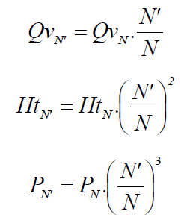
Caractéristiques
On peut ainsi reconstruire point par point les caractéristiques pour la vitesse de rotation N’, en prenant des points différents des caractéristiques établies pour la vitesse N.

Slide 22
Avantages et inconvénients
Avantages
Ces machines sont de construction simple et demande peu d’entretien,
Prix modérés et coût de maintenance faible,
Matériaux de construction très variés (fluide corrosif possible),
Pompes compactes et peu encombrantes,
Bons rendements,
Le débit est continu,
En cas de dysfonctionnement du circuit de refoulement (colmatage), la pompe ne subit aucun dommage.

Slide 23
Avantages et inconvénients
Inconvénients
Elle n’est pas auto-amorçante,
Elle ne fonctionne avec des fluides trop visqueux,
Elle nécessite des dispositifs d’équilibrage.

Slide 24
Les différents types de pompes centrifuges
Il existe différentes formes de roues et d’aubes qui induisent une classification de ces machines
Des rotors fermés ou rotors ouverts.
On peut monter plusieurs roues sur le même arbre ce qui permet d’augmenter la pression de refoulement.

Slide 25
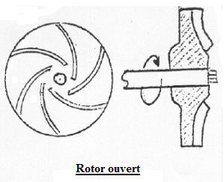
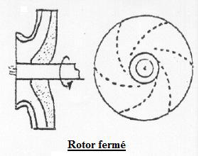
Les différents types de pompes centrifuges

Slide 26
Les Pompes Volumétriques

Slide 27
Définition et principe
Un volume V de fluide emprisonné dans un espace donné (le récipient de départ) est contraint à se déplacer de l’entrée vers la sortie de la pompe par un système mécanique.
Ce volume prélevé dans la conduite d’aspiration engendre une dépression qui fait avancer le fluide vers la pompe par aspiration.

Slide 28
Définition et principe
On distingue deux grands types de pompes volumétriques :
• Les pompes alternatives
• Les pompes rotatives

Slide 29
Les pompes volumétriques rotatives sont des pompes à vis, à engrenages, à palettes, à lobes.
Par contre, les pompes alternatives sont à piston, à diaphragme, à cylindre, à vérin.

Slide 30
Les pompes alternatives ou à pistons axiaux

Slide 31
Les pompes à piston constituent l’un des plus anciens types de pompes et demeurent parmi les plus répandues. Comme son nom l’indique la pompe à piston utilise les variations de volumes occasionnées par le déplacement d’un piston dans un cylindre.

Slide 32
Ces machines ont donc un fonctionnement alternatifs et nécessite un jeu de soupapes ou de clapets pour obtenir tantôt l’aspiration dans le cylindre tantôt son refoulement.
Il existe différentes types de pompes à piston :

Slide 33
Pompes à simple effet
Pompes à double effet
Pompes à plusieurs pistons déphasés
Les pompes alternatives

Slide 34
Pompes à simple effet
le refoulement et l’aspiration n’a lieu que pour un sens de déplacement du piston

Slide 35
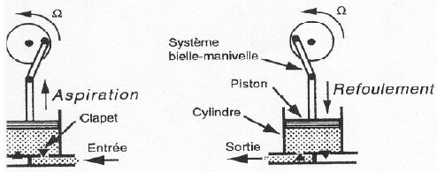
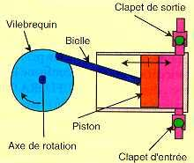
Pompes à simple effet

Slide 36
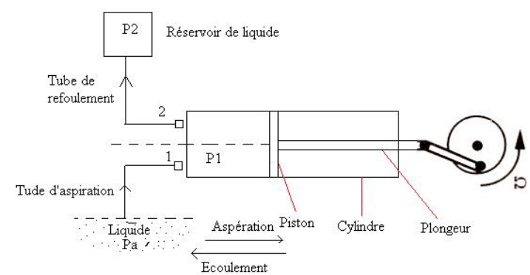
1- clapet d’aspiration
2-clapet de refoulement
Pa : pression atmosphérique
P1 : pression de liquide dans le cylindre
P2 : pression de liquide dans le réservoir

Slide 37
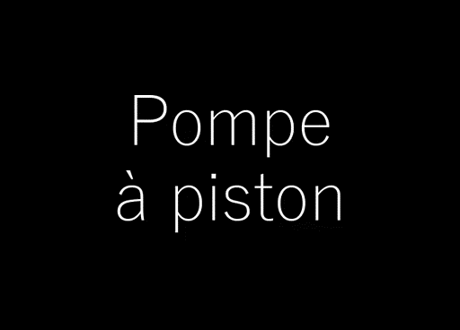

Slide 38
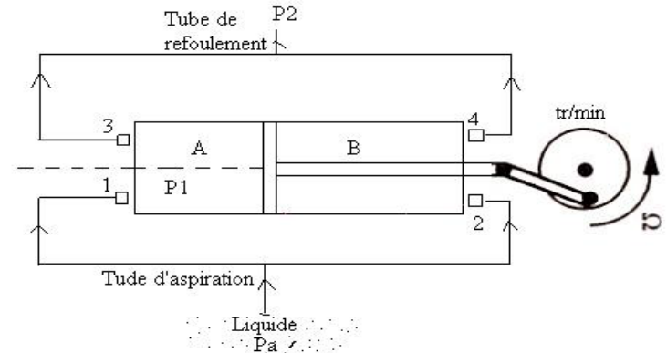
Pompes à double effet
Pendant le va et vient du piston, la pompe aspire deux
fois et refoule deux fois.
1, 2 : Clapets d’aspiration et 3, 4: Clapets de refoulement

Slide 39
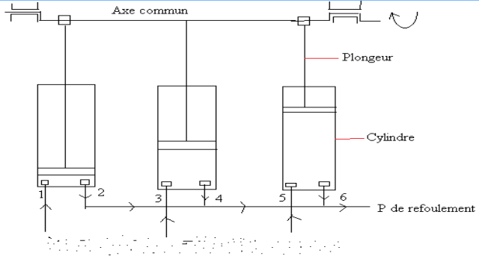
Pompes à plusieurs pistons déphasés
Cette pompe est la liaison de trois pompes à piston à action simple grâce à l’existence d’un axe commun.
Les trois pistons se trouvent dans des positions différentes.
1, 3, 5 : Clapets d’aspiration et 2, 4, 6 : Clapets de refoulements

Slide 40
On appelle "débit" (symbole de grandeur : Qv) la quantité de fluide mise en mouvement en fonction du temps.
Qv = quantité de fluide/ temps
Soit S la surface du piston et L sa course, le volume Vo de liquide déplacé est :
Vo = S.L
Si le piston effectue N allers-retours en 1 seconde
alors le débit volumique théorique d’une pompe à piston simple est donnée par la relation suivante :
Qv = N S L

Slide 41
Les pompes à membrane
Les pompes à diaphragme sont essentiellement à piston,
appelées aussi pompes à membrane.
Le fluide n’entre pas en contact avec les éléments mobiles de la machine.
Ces pompes sont donc bien adaptées au pompage des liquides corrosifs ou/et chargés de particules solides.

Slide 42
Les pompes à membrane
Ces pompes sont caractérisées par un dédit de refoulement très faible (de quelque L/h ou m3/h) et peuvent atteindre des pressions de refoulement allant jusqu’à 300 bar, elles sont auto- amorçantes et n’accepte que les viscosités faibles.

Slide 43
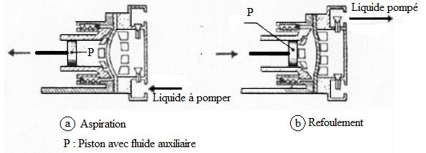
Les pompes à membrane

Slide 44
Pompes volumétriques rotatives
Ces pompes montrent un grand succès pour le transfert
des liquides visqueux, sont simple de point de vue de
construction.
Elles sont caractérisées par l’absence des soupapes ou de
clapets et l’obtention de débit régulier et peuvent être
élevés.

Slide 45
Pompes volumétriques rotatives
Définition et principe :
Deux rotors tournent en roulant l’un sur l’autre sans glisser pour éviter les
frottements et déplacent un volume de fluide.
Il existe différentes pompes rotatives:

Slide 46
Pompes à engrenages
Les pompes hydrauliques volumétriques à engrenage sont de constitution simple parce qu'elles ne possèdent que peu de pièces mobiles internes.
Ce type de pompe présente l'avantage d'être celui le moins coûteux.
Comme le nom l'indique, les pompes à engrenage renferment deux roues dentées qui s'engrènent l'une dans l'autre.

Slide 47
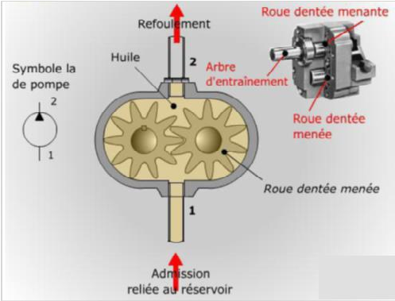
Pompes à engrenages

Slide 48
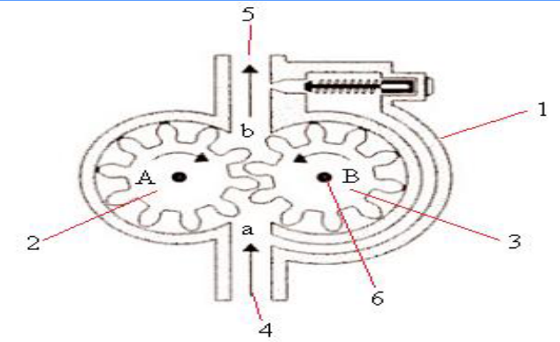
Pompes à engrenages
1- chemise de la pompe. ; 2- engrenage A. ; 3- engrenage B.
4- tube d’aspiration ;5- tube de refoulement. ; 6- axe de moteur.

Slide 49

Pompes à lobes
Graisses
Une pompe à lobes rotatifs est un type de pompe à déplacement positif qui utilise une paire de lobes rotatifs pour aspirer et piéger le liquide. Contrairement aux autres pompes, une pompe à lobes rotatifs peut fournir un débit constant quelle que soit la pression de refoulement. Sa structure est similaire à une pompe à engrenage externe, mais les lobes ne se touchent pas et ne se tournent pas.

Slide 50
Pompes à lobes
Graisses
Une pompe à lobes rotatifs transfère le liquide par l'action des lobes rotatifs. La pompe se compose de deux lobes supportés par des arbres séparés. Lorsque la pompe se met en marche, la contre-rotation des deux lobes crée une dépression qui amorce le fluide. Avec une rotation continue, le fluide remplit la chambre de la pompe et est ensuite poussé hors de la chambre.

Slide 51
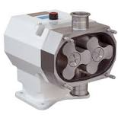
Pompes à lobes
Graisses

Slide 52
Pompes à pistons radiaux
Les pistons sont disposés radialement au stator, leurs axes sont perpendiculaires à l’arbre d’entraînement principal.
Une bielle-excentrique de forme particulière communique un mouvement alternatif aux pistons permettant ainsi les phases d'admission et de refoulement du fluide.

Slide 53
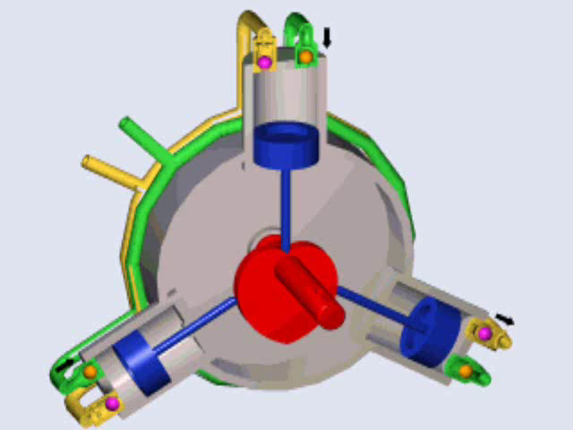
Pompes à pistons radiaux

Slide 54

Pompes à pistons radiaux

Slide 55
Pompe à vis
Cette pompe comporte deux ou trois vis logées dans un carter.
La vis centrale est entraînée par le moteur électrique et
transmet le mouvement de rotation aux autres vis.
L’espace libre entre les vis se déplace sans variation de
volume et transporte le fluide de l’orifice d’aspiration vers
l’orifice de refoulement.

Slide 56
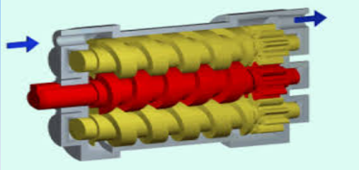
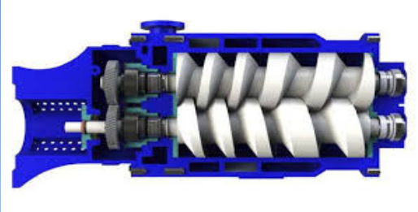
Pompe à vis

Slide 57
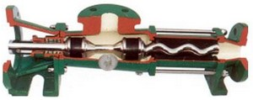
Pompes à rotor hélicoïdal excentré
Elles sont composées de deux engrenages hélicoïdaux : l'un, le rotor, en métal, tournant à l'intérieur de l'autre, le stator, en caoutchouc. Le rotor est un engrenage externe à une dent. Le stator est un engrenage interne à deux dents. La différence d'une dent entre rotor et stator crée, par le mouvement tournant excentré du rotor, des alvéoles closes qui se meuvent parallèlement à l'axe du stator, dans un plan hélicoïdal, véhiculant ainsi le produit pompé.

Slide 58
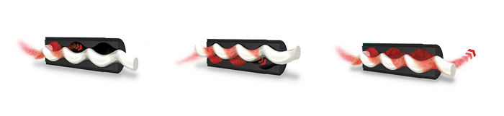
Pompes à rotor hélicoïdal excentré

Slide 59
Pompes à palettes rigides ou souples
C’est la classique des pompes à vide.
• Un rotor excentré tourne dans un cylindre fixe.
• Sur ce rotor, des palettes, libres de se mouvoir radialement, et poussées par des ressorts s’appliquent sur la face intérieure du cylindre fixe.
• Les espaces ainsi délimités varient au cours de la rotation et créé les dépressions nécessaires au fonctionnement d’une pompe volumétrique.

Slide 60
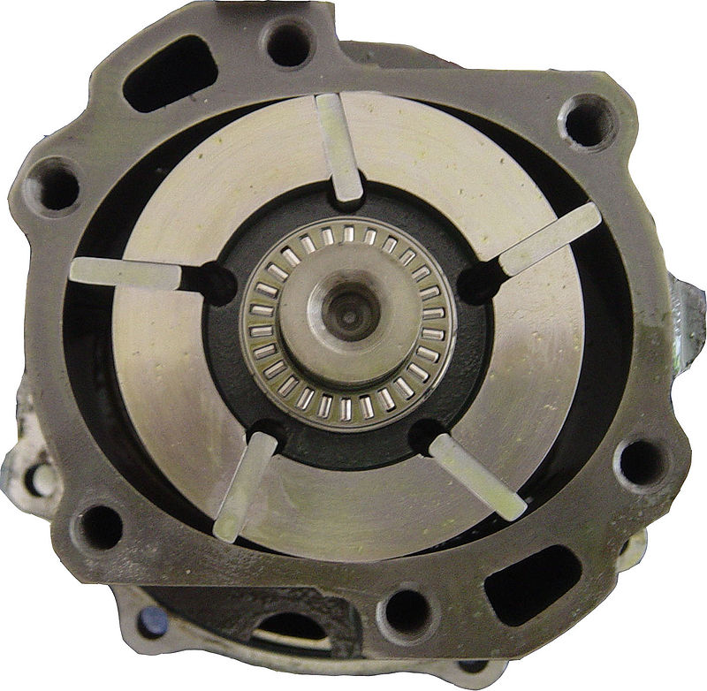
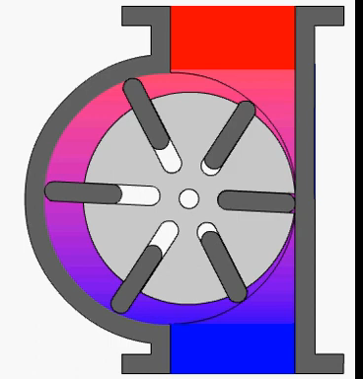
Pompes à palettes rigides ou souples

Slide 61
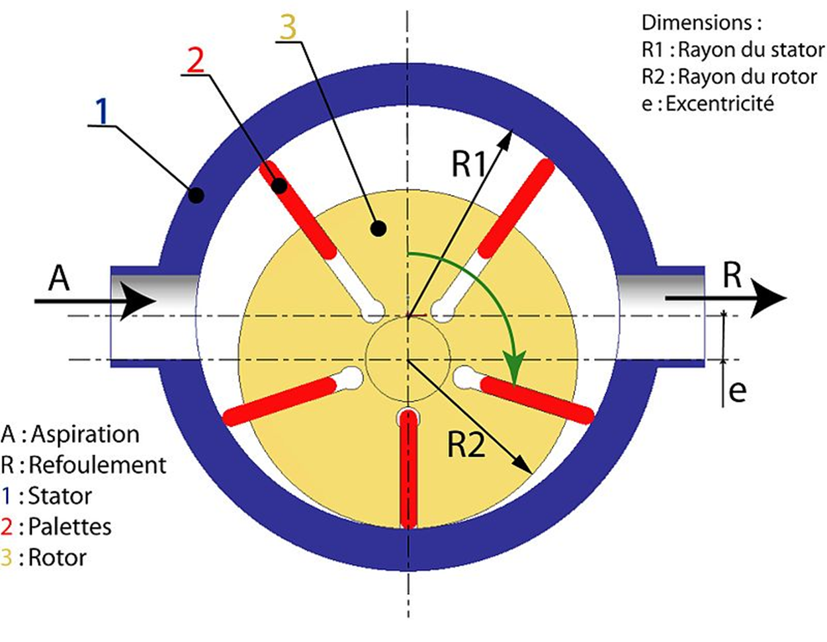
Choix d'un fluide hydraulique

Slide 62
Avantages et inconvénients
Avantages
Construction robuste ;
Pompage possible de liquide très visqueux ;
Rendement élevé ;
Amorçage automatique en fonctionnement normal ;
Obtention de faibles débits facile à mesurer sous pression élevée (pompes doseuses alimentaires).

Slide 63
Avantages et inconvénients
Inconvénients
Appareils plus lourds et plus encombrants ;
Débit pulsé ce qui nécessite l’installation d’appareils spéciaux (anti coup de bélier) ;
Impossibilité d’obtenir de gros débits sous faible pression ;
Danger de surpression dans le circuit de refoulement d’où la présence indispensable de sécurités (by-pass et soupape de sûreté) ;
Impossibilité en général de pomper des liquides chargés ;
Prix d’achat plus élevé ;
Frais d’entretien plus élevés.

